Slide 1
Государственное бюджетное общеобразовательное учреждение города Москвы «Школа №1467»
«ГОРОДА-ГЕРОИ»
Участники проекта:
воспитанники подготовительной
группы №8 «Ладушки»
Руководитель проекта:
Воспитатель 1 кв. категории Михайлина Т.А.

Slide 2
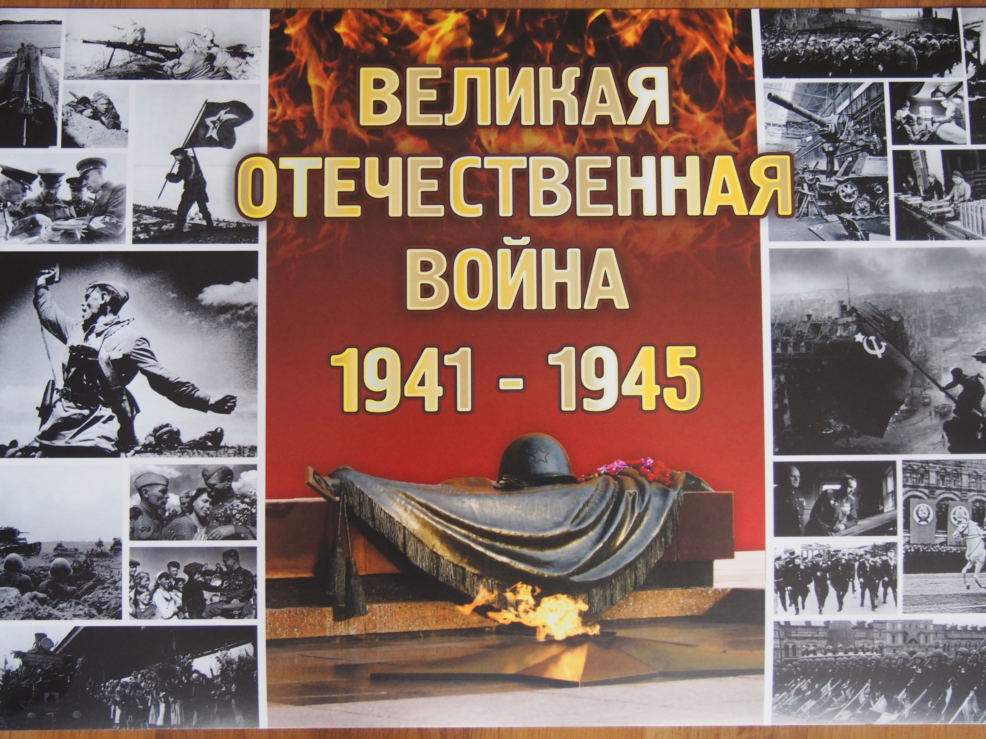
Notes:
Совсем скоро мы будем отмечать 70 победы в Великой Отечественной войне. Эта война была страшной. Гитлер со своей армией завоевал почти всю Европу. Осталась только Россия. У нас с Германией был заключен мирный договор о ненападении друг на друга. Но Германия нарушила это условие и тайно готовилась к войне против нашей Родины.

Slide 3
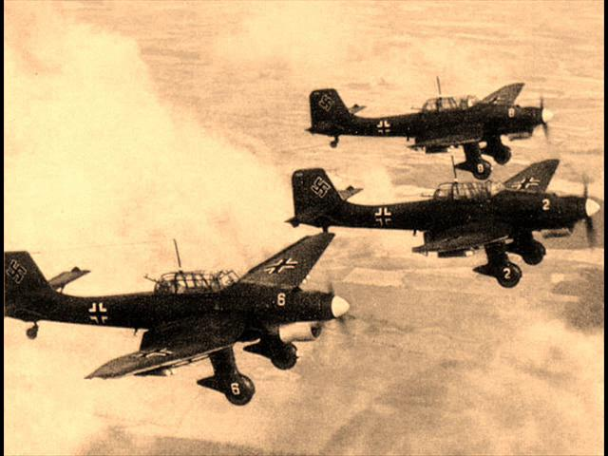
Notes:
И вот в воскресенье 22 июня 1941г. началась война. Самолеты с черными крестами на крыльях обрушили сотни бомб на мирные города, села, поля. Они рвались к Москве. Все люди нашей страны поднялись на защиту Родины. Тогда очень многие взрослые и дети стали героями. А вы знаете, кто такие герои? Это люди которые не жалеют своей жизни за свободу Родины. А вы знаете, кто еще может быть героем? Оказывается, героями могут быть и города.

Slide 4

Notes:
Почетное звание Города-героя присваивалось за героизм и мужество в защите Родины во время Вов.

Slide 5
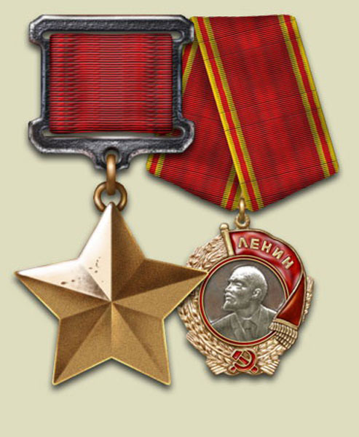
Notes:
Этим городам вручался орден Ленина и медаль Золотая звезда. Это самые высокие награды нашей страны. Эти награды изображались на знамени города-героя. Таких городов 13.

Slide 6
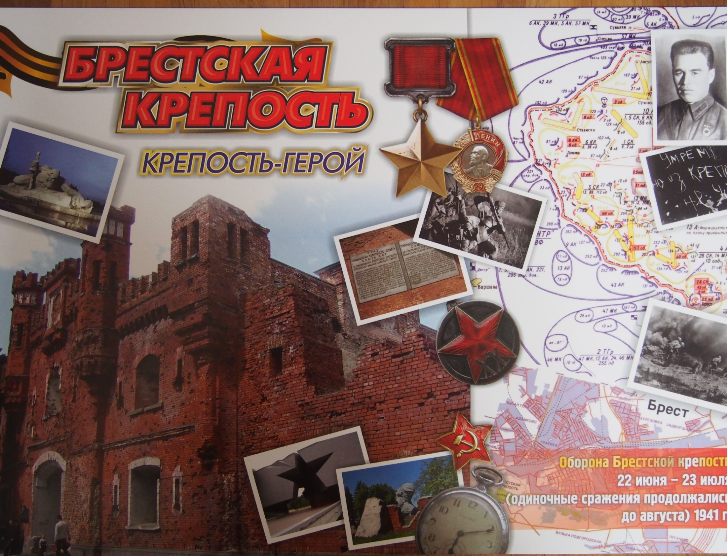
Notes:
Брестская крепость – крепость-герой, которая первой встретила на пути фашистских захватчиков. Героическая оборона крепости началась в первый день войны 22 июня 1941г. Этот день принес горе в сотни тысяч семей мирных жителей. Этот день по праву считается самым длинным днем года, а для некоторых он стал длинною в жизнь. Силы были неравные. Но брестские защитники сражались отважно, не на жизнь, а на смерть. Крепость названа героем в память о тех, кто защищал Родину ценою своей жизни. Лишь немногим участникам обороны удалось выжить. Погибли тысячи людей.

Slide 7
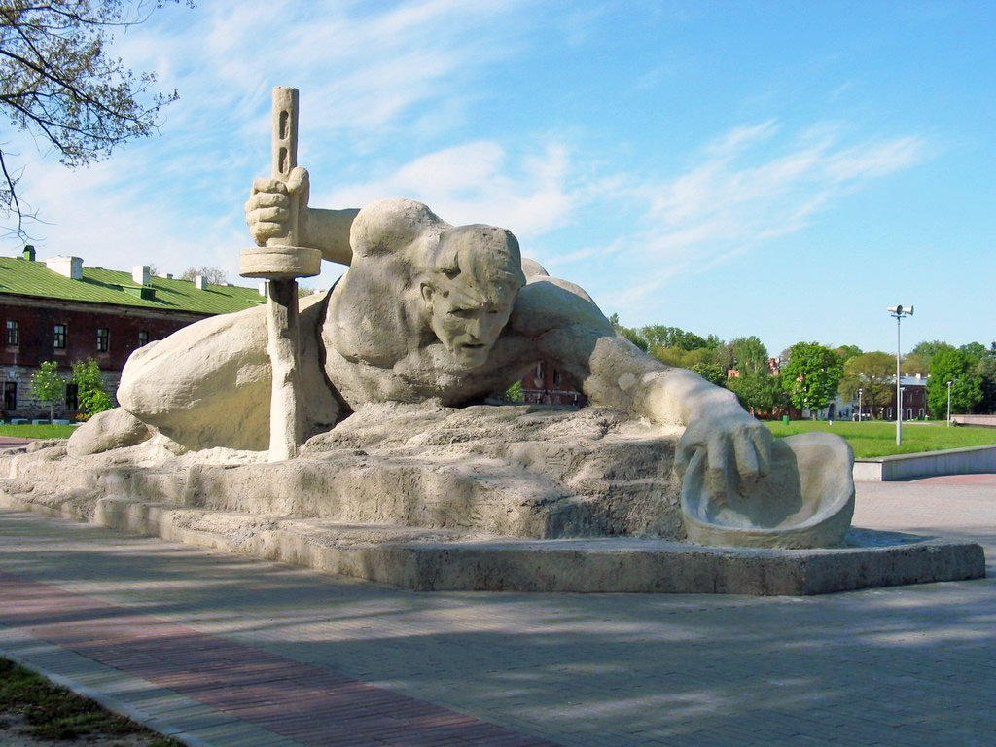
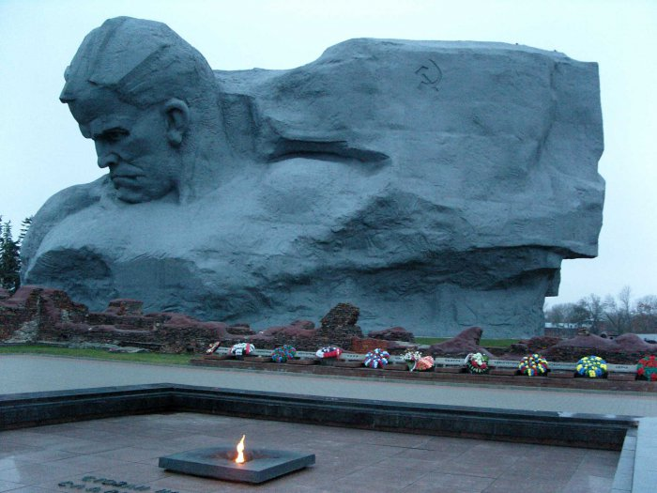
МЕМОРИАЛЫ В БРЕСТСКОЙ КРЕПОСТИ
«ЖАЖДА»
«МУЖЕСТВО»
Notes:
В их честь создан мемориальный комплекс. Здесь поют птицы, плачут камни. Словно слезы стекает роса по стенам мемориала. Здесь пролита кровь во имя свободы, во имя родины. И, конечно, никогда не угасает Вечный огонь Славы.
Плыл аромат нескошенного луга,
Бледнела ночь, стояла тишь окрест.
В рассветный час фашисты из-за Буга
Войну начав, ворвались в город Брест.
Прервала сон тревога боевая,
На крепость шли враги со всех сторон,
Родной земли, ни пяди не сдавая,
Вступил в сраженье Брестский гарнизон.
Сказал майор: «Пускай, нас очень мало,
И пусть враги отрезали тылы,
Но отступать, друзья, нам не пристало,
И не сдаются коршунам орлы».

Slide 8
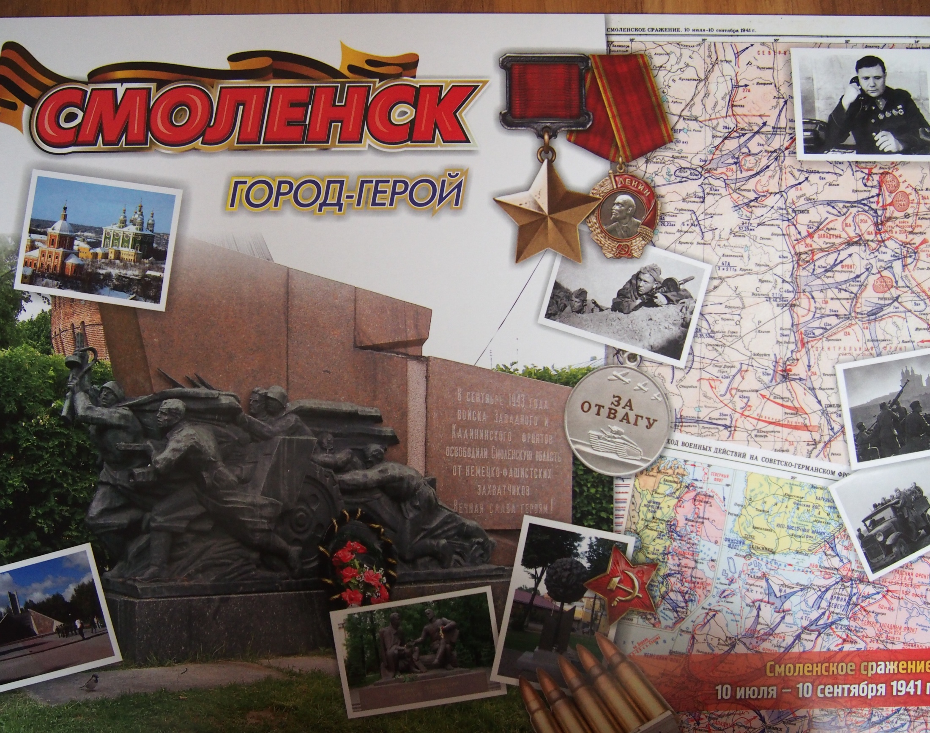
Notes:
Враги рвались к Москве . На пути у них стоял город Смоленск. Смоленское сражение продолжалось 2 месяца. В результате сражения был сорван план «молниеносной войны». Москва смогла подготовиться и дать отпор врагу. За подвиги наших воинов в битве за Смоленск городу присвоено звание Города-героя.
Город героев – Смоленск величавый!
Русская доблесть, всемирная слава.
Город-герой – щит Москвы златоглавой
Путь преграждает к сердцу державы
Лютым врагам во все времена,

Slide 9
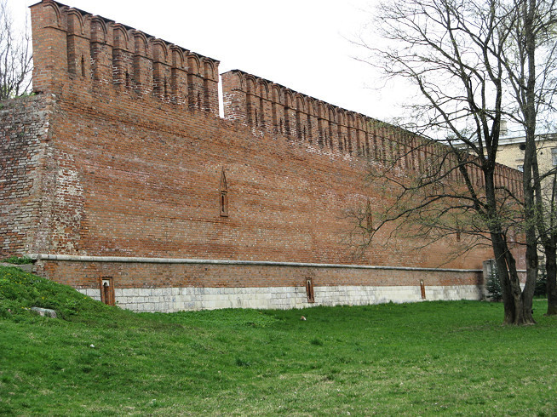
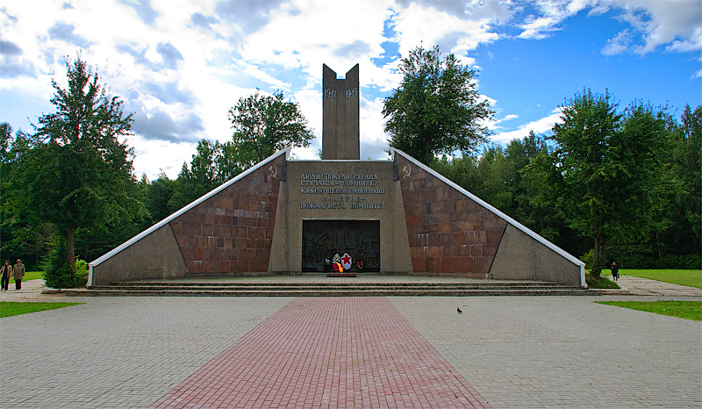
КРЕПОСТНАЯ СТЕНА В СМОЛЕНСКЕ
МЕМОРИАЛ
«КУРГАН БОЕВОЙ СЛАВЫ»
Notes:
Насмерть стоит крепостная стена.
Славься, Смоленск, мы гордимся тобой,
Город героев! Город-герой!

Slide 10
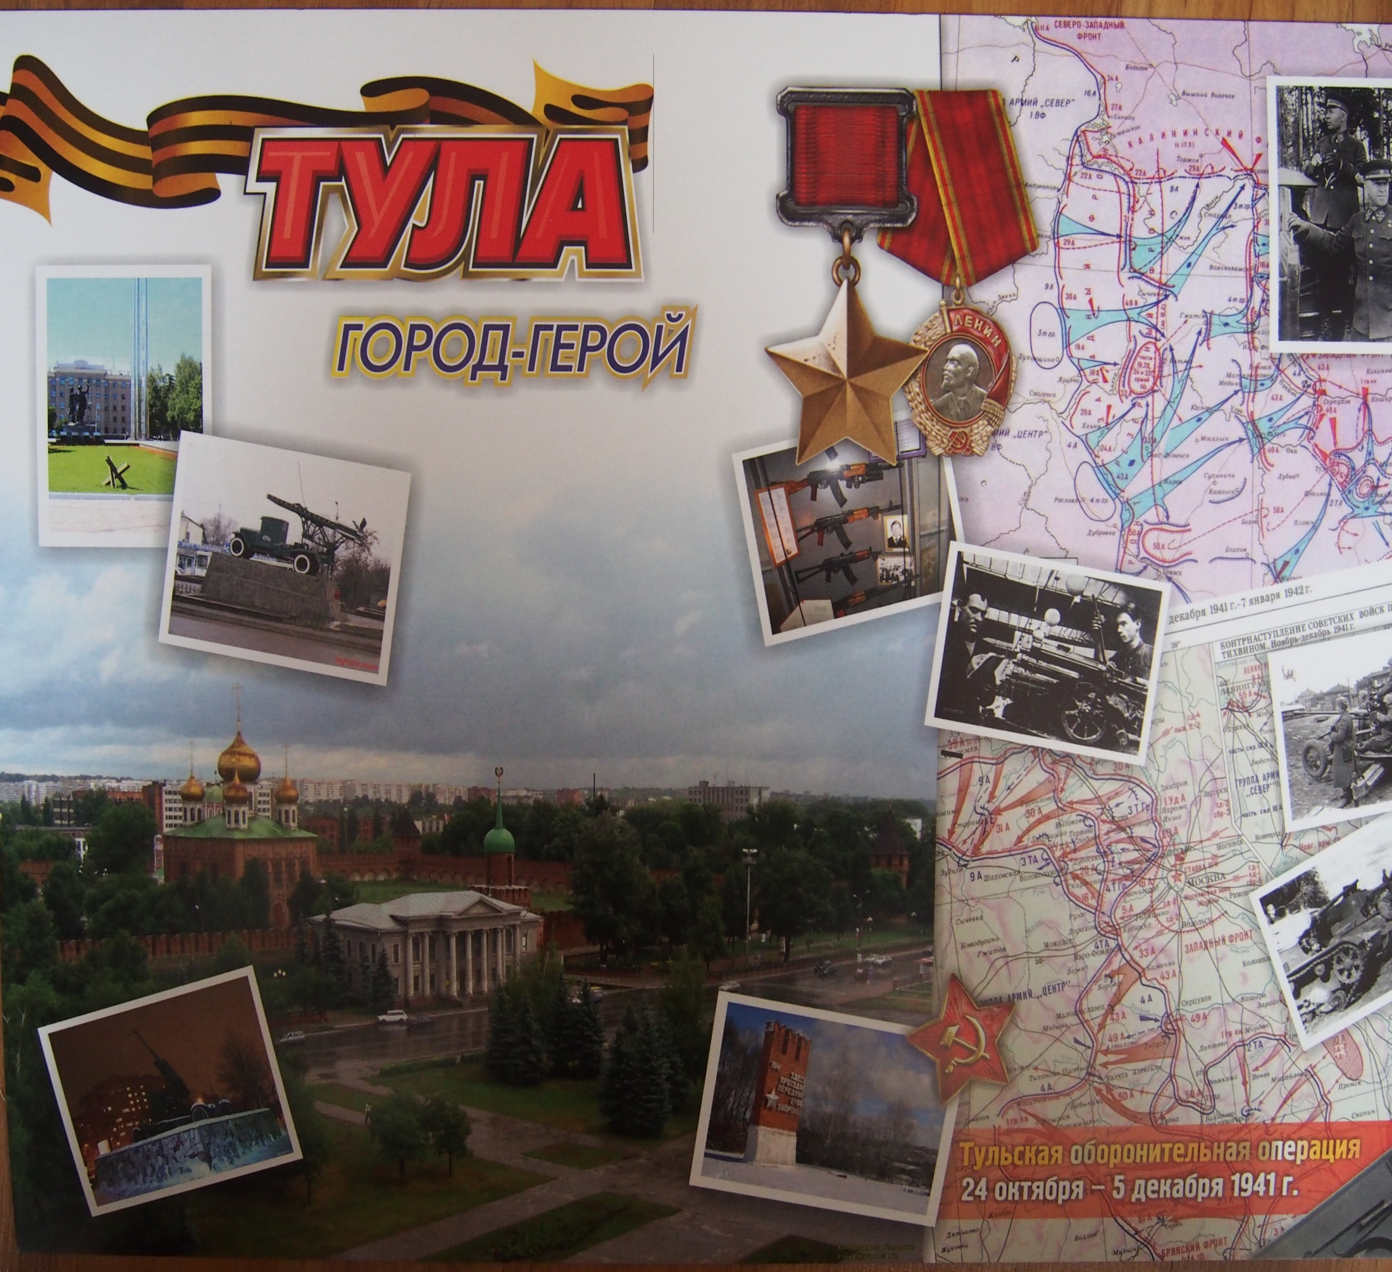
Notes:
Тула один из немногих городов, который отбил все атаки противника и остался непокоренным. Защитники города выдержали яростные атаки противника. Не смотря на бои, Тула наладила выпуск минометов, боеприпасов, автоматов, винтовок для всей нашей армии.

Slide 11
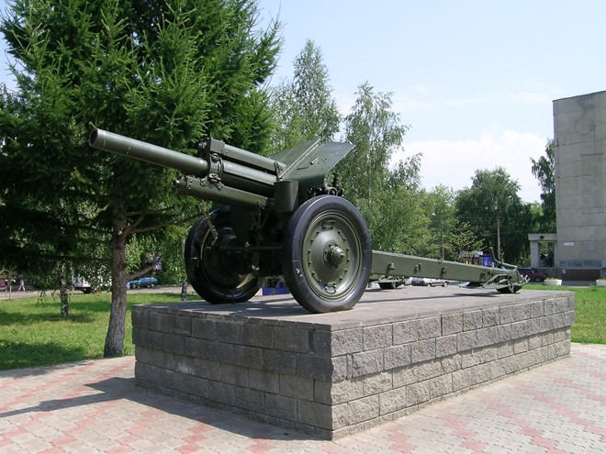
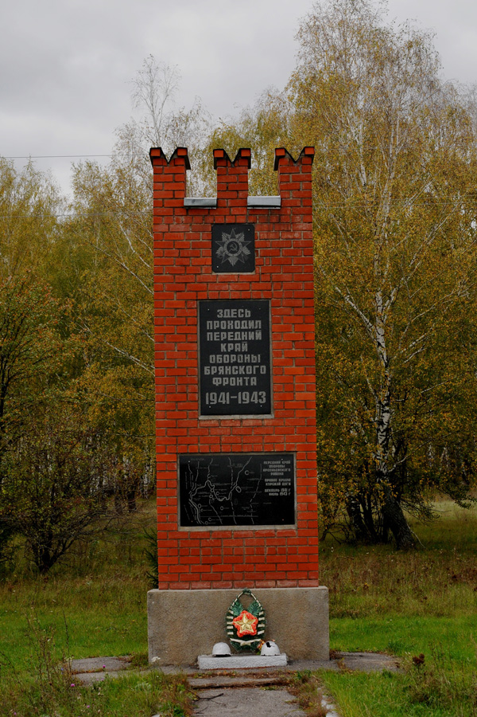
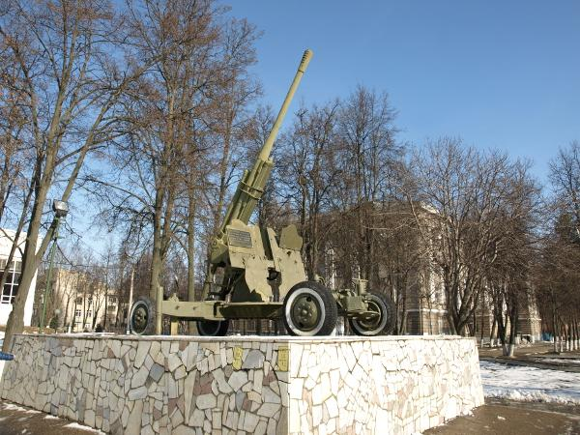
Памятник зенитному орудию
Памятник
пушке-гаубице
Тула.
Передний край обороны
Notes:
Тулой Родина гордится,
Сила Тулы не мала.
Ведь недаром же столица
Нас в помощники взяла.
В ружья всю вложили душу
Тулы верные сыны,
И на море и на суше
Их винтовкам нет цены.

Slide 12
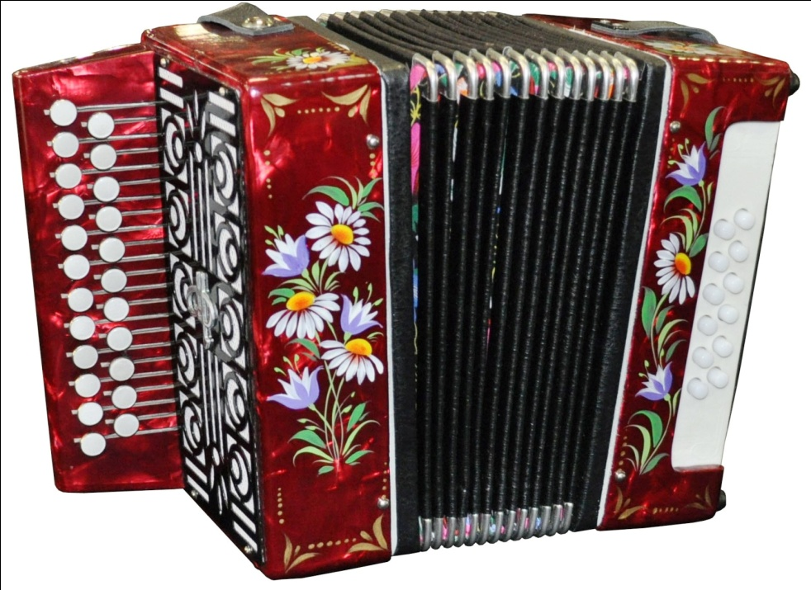
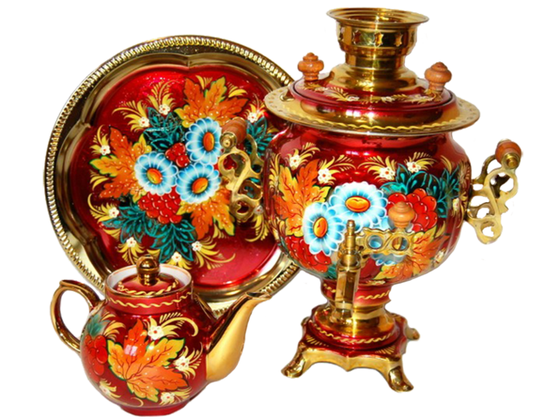
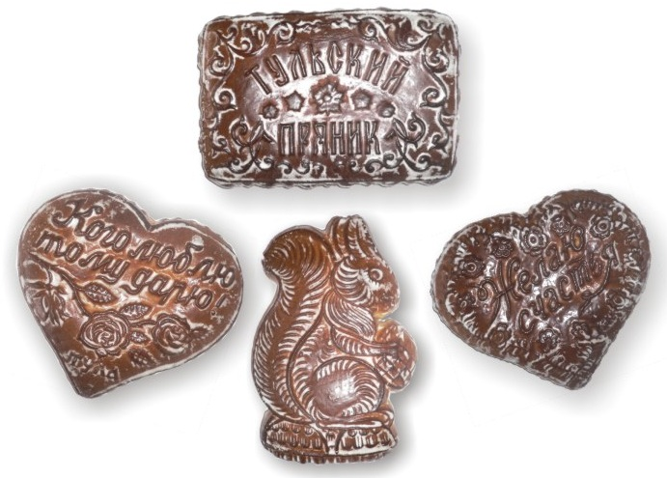
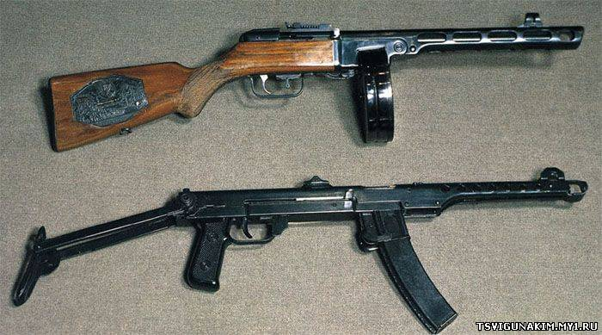
Notes:
Когда хватит радость,
А может быть и грусть,
Когда пора бы песню пошире затянуть,
Когда назреет пляска лихая , как огонь,
Берет Россия в руки тульскую гармонь!
Когда нависнут тучи с военною грозой,
Когда повеет гарью над отчею страной,
Когда враги, как волки,
Ворвутся вдруг в нее,
Берет Россия в руки тульское ружьё!
Когда приедут в гости хорошие друзья,
Когда сияет солнце и хмуриться нельзя!
Над белою салфеткой клубится мягкий пар,
На стол Россия ставит тульский самовар!
А к чаю сладкий пряник подаст Россия вам,
Ведь тульский пряник издревле нравится гостям.
Вот такие умельцы-мастера живут в славном городе-герое Тула.

Slide 13
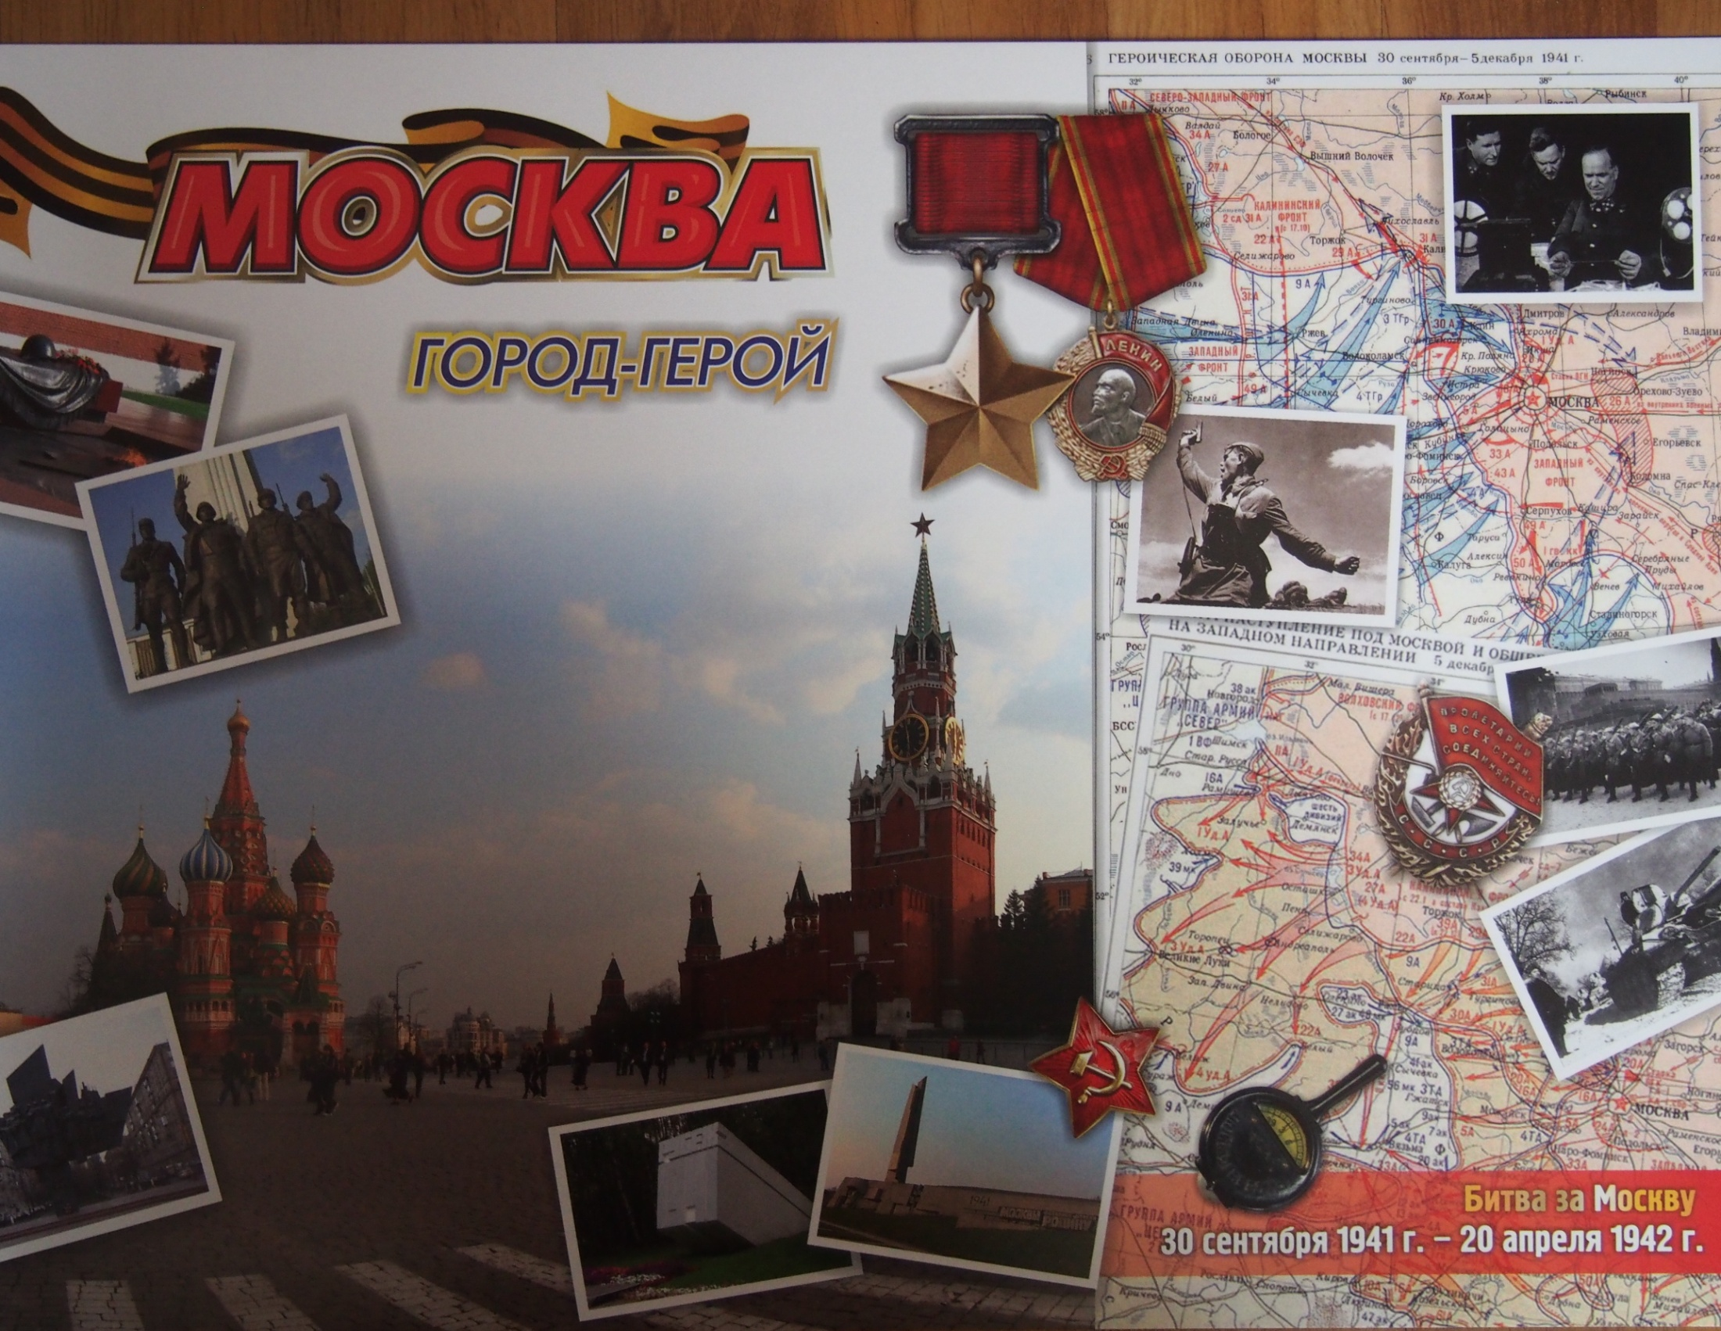
Notes:
Среди 13 городов-героев Москва занимает особое место. Именно в битве за столицу героизм и мужество наших солдат потрясли мир. А было это так.
В начале войны фашистские генералы отдали приказ о наступлении на Москву. План наступления они назвали «Тайфун». Что такое тайфун? Это сильный ветер, ураган, сметающий все на своем пути. Вот таким ураганом мечтали фашисты ворваться в Москву. Для этого у них было все: танки, самолеты, артиллерия, пехота. Намного больше, чем у нашей армии. Началось одно из самых крупных сражений Великой Отечественной войны. Битва за Москву. Она длилась 7 месяцев.

Slide 14
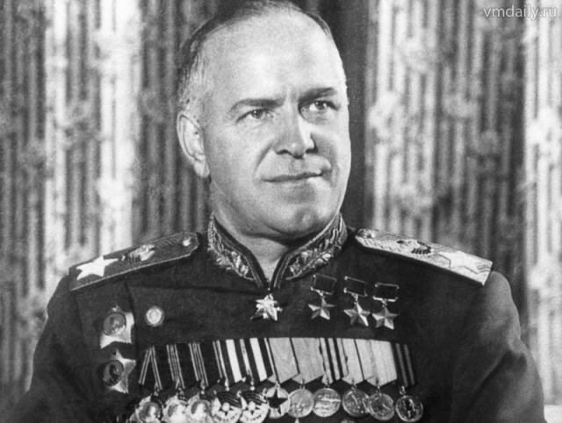
Notes:
Руководил армией, защищавшей Москву, Георгий Константинович Жуков – маршал, полководец, герой Вов.
У разъезда Дубосеково, на холме, на открытом поле герои генерала Панфилова преградили фашистам путь. Их было 28.

Slide 15
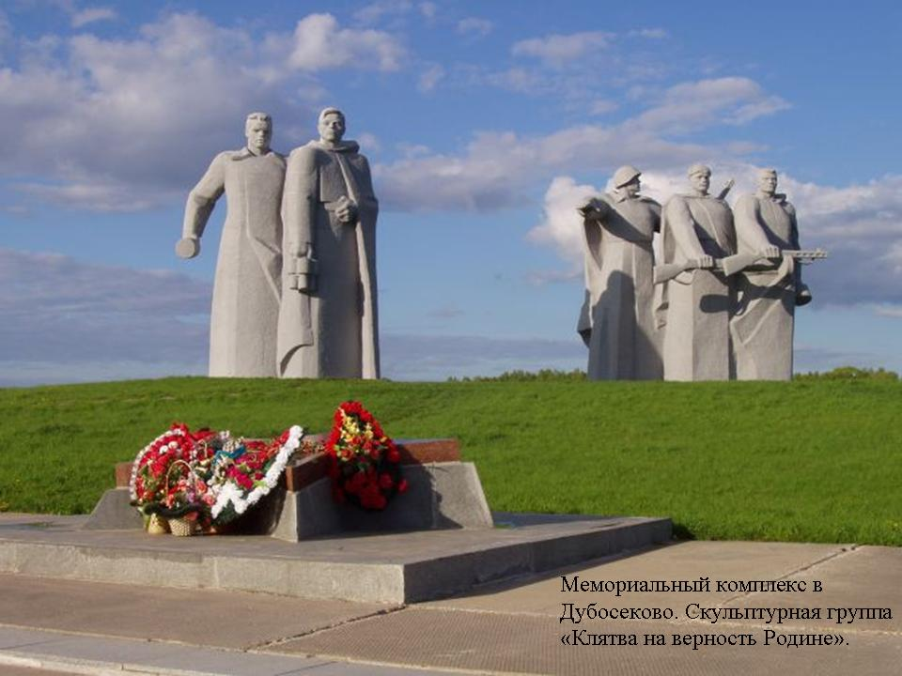
Памятник героям-панфиловцам
Notes:
На месте, где происходило сражение, у разъезда Дубосеково, стоит памятник героям-панфиловцам.

Slide 16
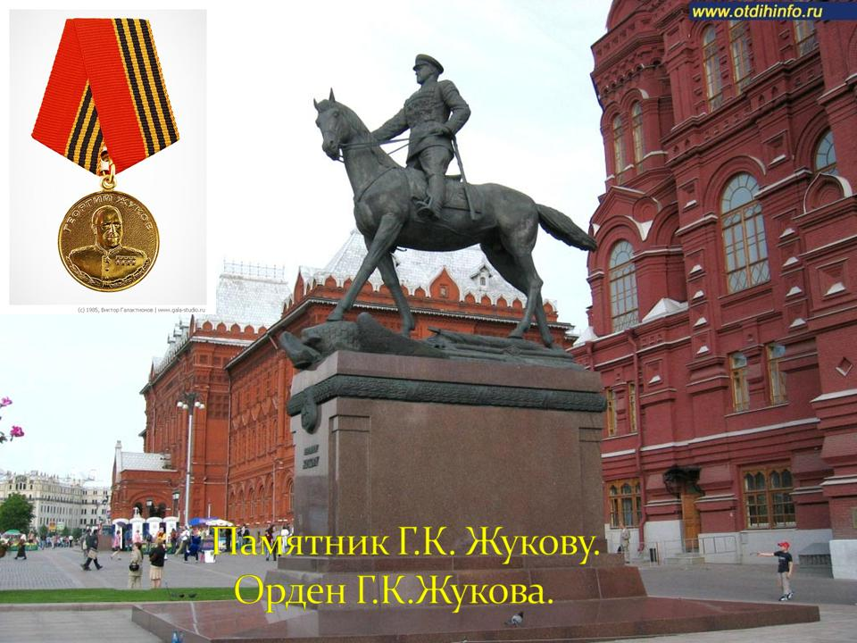
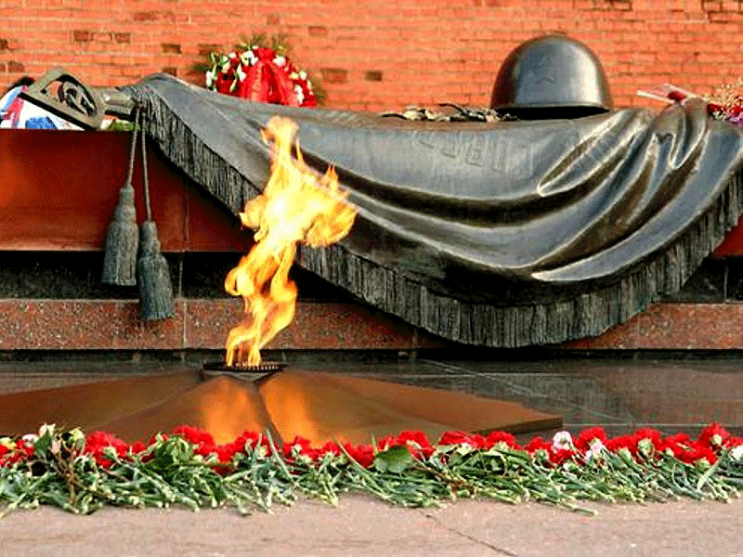
Вечный огонь на могиле неизвестного солдата
Памятник
Г.К. Жукову
в Москве
Notes:
А в Москве во славу погибших пылает никогда не затухающий вечный огонь.
Мы запомним суровую осень,
Скрежет танков и отблеск штыков,
И в сердцах будут жить 28
Самых храбрых твоих сынов.
И врагу никогда не добиться,
Чтоб склонилась твоя голова,
Дорогая моя столица,
Золотая моя Москва!

Slide 17
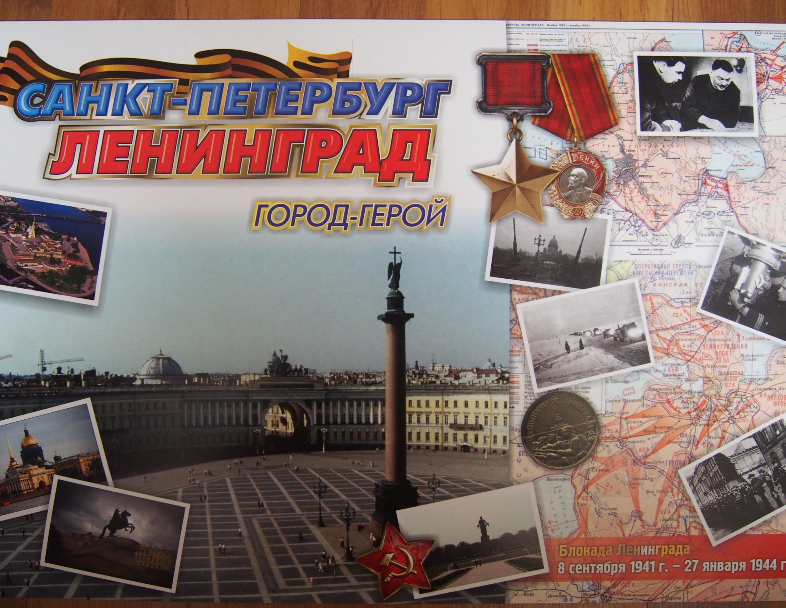
Notes:
Мы продолжаем разговор о городах-героях. И расскажем еще об одном прекрасном городе, который хотели покорить гитлеровцы. Он стоит на реке Неве. В годы великой отечественной войны этот город носил название Ленинград. Теперь это Санкт-Петербург. Город решил стереть город с лица земли и направил к Ленинграду огромные военные силы. Враги захватили город в кольцо.

Slide 18
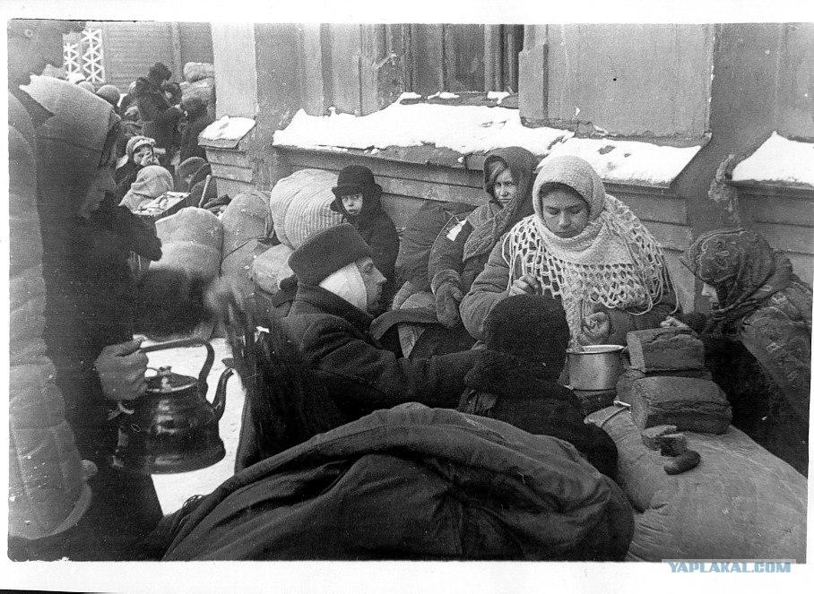
Notes:
Началась блокада в 900 дней и ночей. Не было света, воды, тепла, продуктов. Красная Армия изо всех сил старалась прорвать блокаду Ленинграда и помочь жителям.

Slide 19
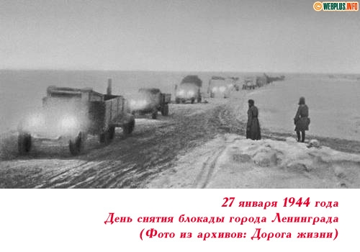
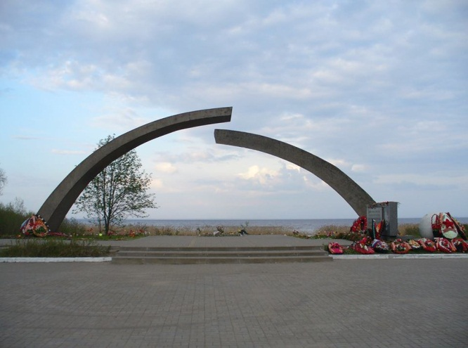
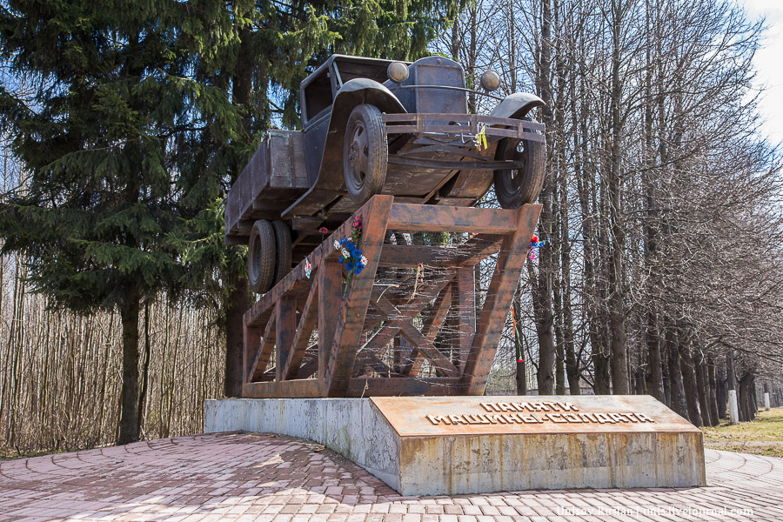
«Памяти машины-солдата» и «Разорванное кольцо»
«Дорога жизни»
на Ладоге
Notes:
Для этого была проложена «дорога жизни» по Ладожскому озеру. По льду грузовики везли продовольствие, медикаменты, боеприпасы, а из города вывозили больных, детей, стариков. Ленинград не сдался и был полностью освобожден Красной Армией.

Slide 20
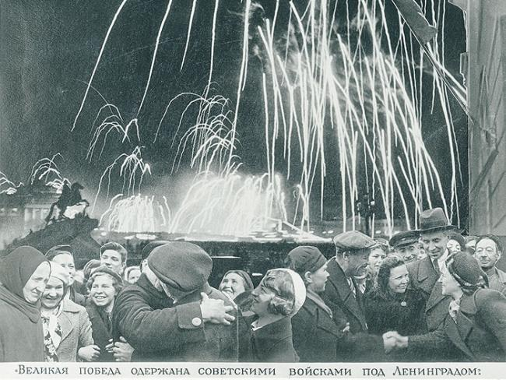
Notes:
Такого дня не видел Ленинград!
Нет, радости подобной не бывало!
Казалось, что все небо грохотало,
Приветствуя великое начало
Весны, уже не знающей преград.
Гремел неумолкаемо салют
Из боевых прославленных орудий,
Смеялись, пели, обнимались люди.
Такого дня не видел Ленинград!

Slide 21
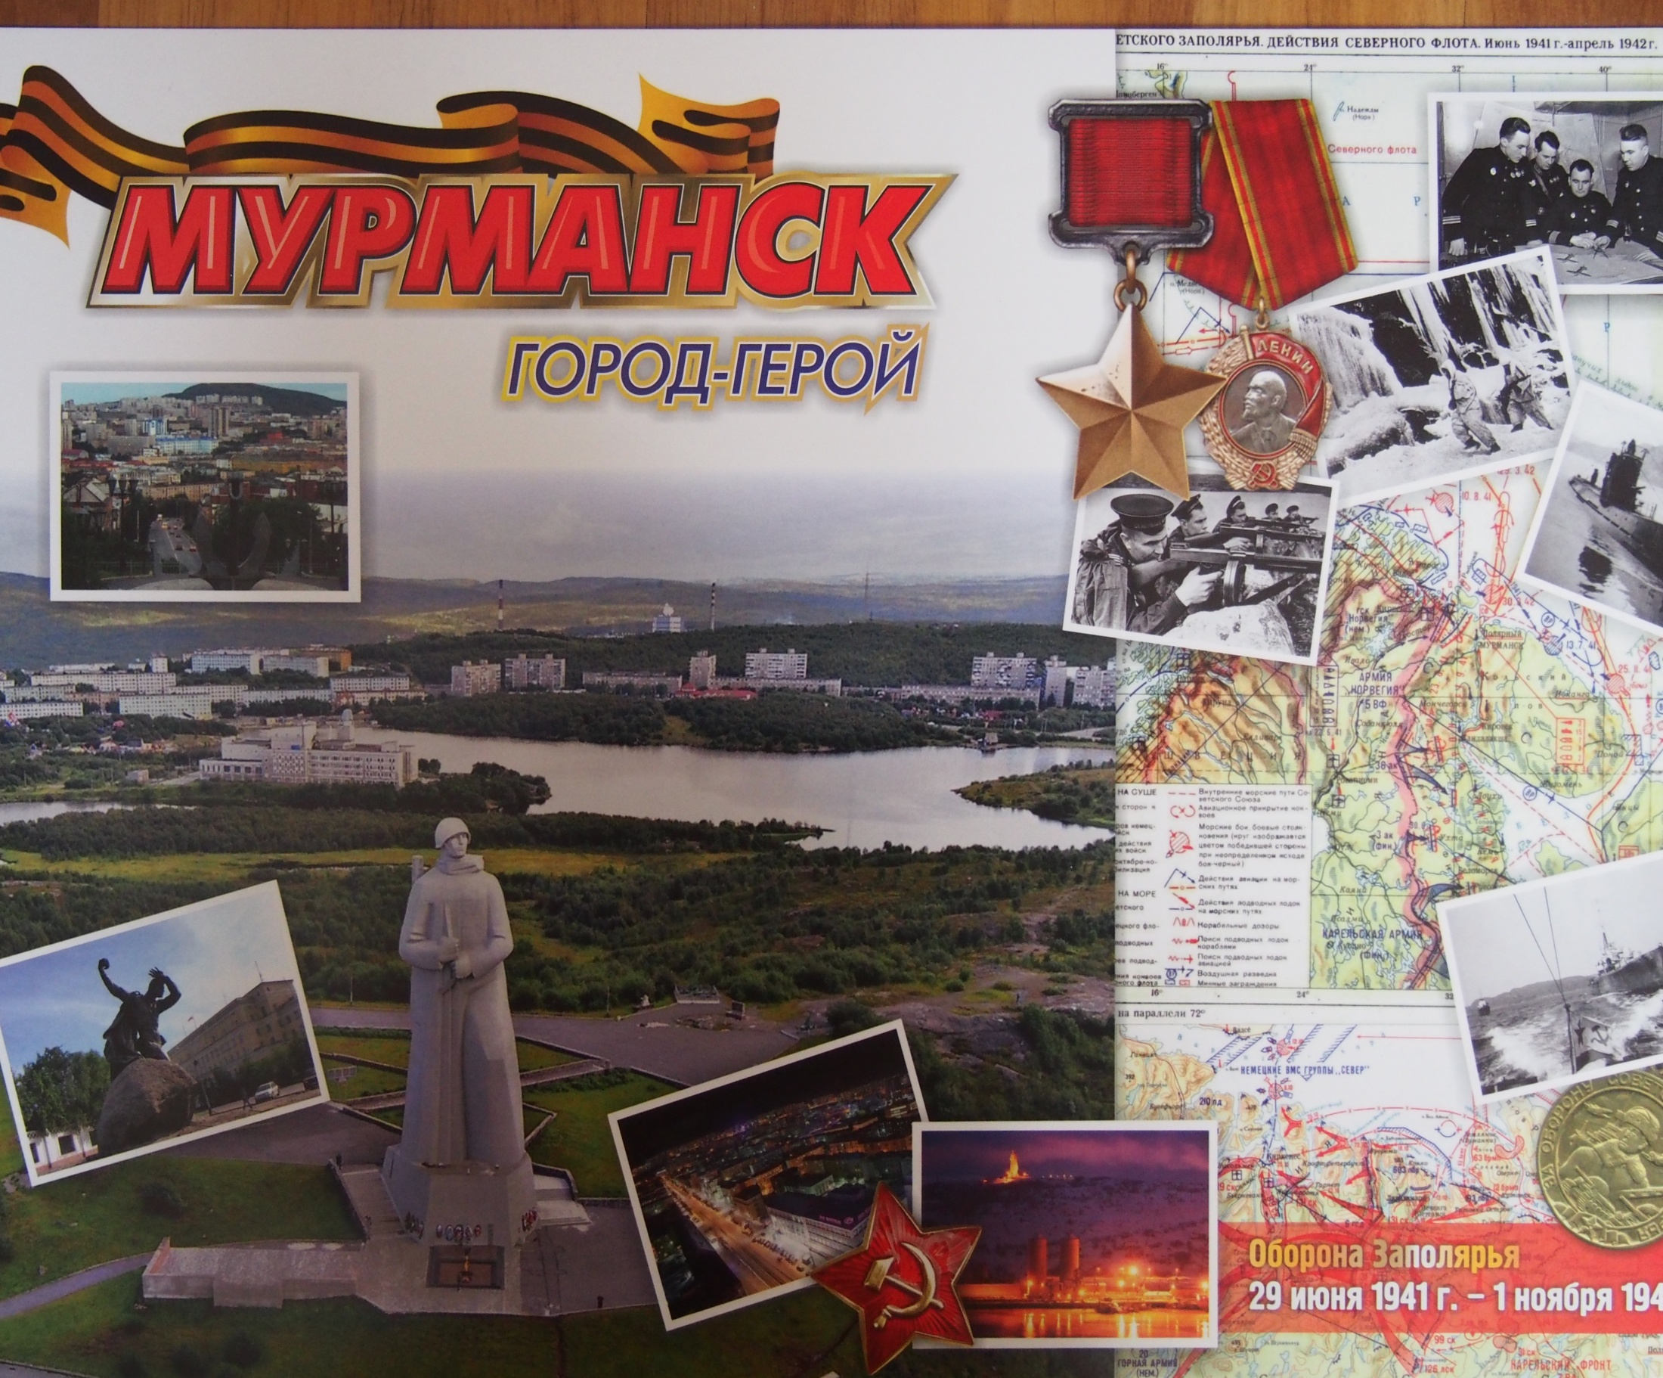
Notes:
Как неприступная крепость стоял на севере нашей страны героический заполярный город Мурманск.

Slide 22
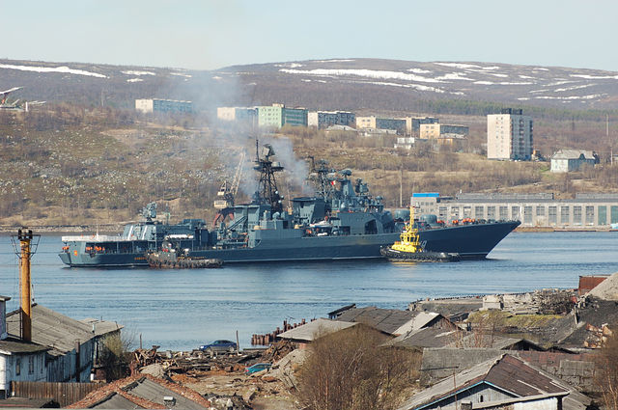
Notes:
Город-порт. Во время войны морские суда доставляли в Мурманск военную технику, вооружение. Каждый выход в море был для моряков подвигом, ведь работать приходилось под непрерывными бомбёжками, обстрелами. Немецкая армия хотела захватить город и уничтожить суда северного флота. Но наступление врага было остановлено. Город сильно пострадал от бомб и снарядов, но не сдался. За мужество и героизм этому городу присвоено звание Города-героя.

Slide 23
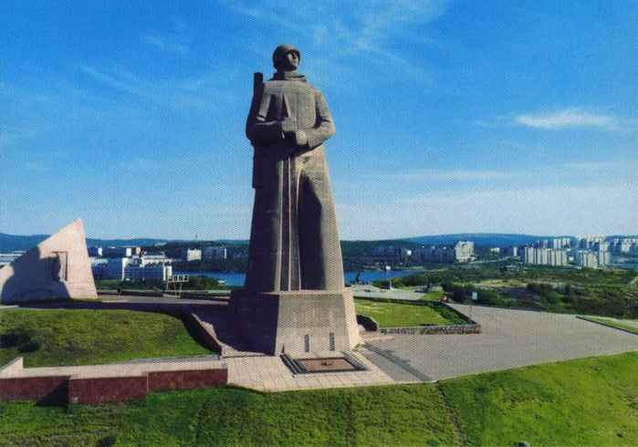
«защитникам советского заполярья»
Notes:
В память о тех героических днях в Мурманске сооружено много памятников. Один из них «Памятник защитникам Советского Заполярья», так называемый мурманский Алеша.
Там, где судами лед раскрашен,
Вдаль устремив суровый взгляд,
Стоит над Мурманском Алеша,
Защитник Родины, солдат.
В надвинутой на брови каске
От жарких солнечных лучей,
Седыми зорями обласкан
Парнишка, чей-то сын, но чей?
В шинели, длинной не по росту,
Спадающей почти до пят,
Над братским высится погостом
Алеша, сын страны. Солдат!

Slide 24
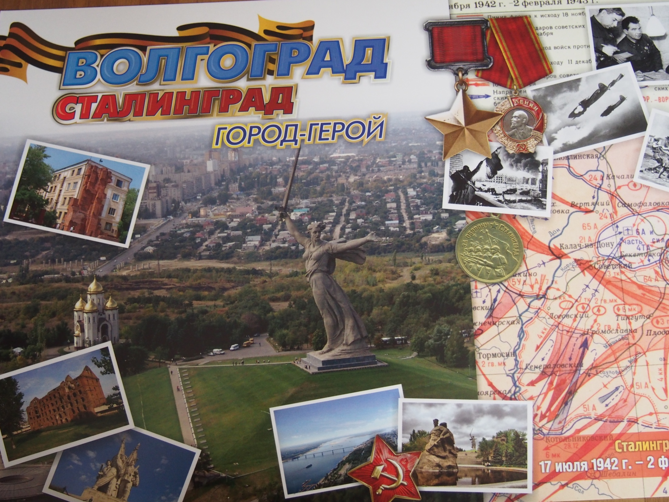
Notes:
Волгоград стоит на берегах красивейшей реки Волги. Во время войны этот город назывался Сталинград. Именно здесь произошло великое сражение 20 века Сталинградская битва. Длилось это сражение 200 дней и ночей. Оно проходило на Мамаевом кургане. Над курганом кружились немецкие самолеты, сбрасывали бомбы, сыпали мины, снаряды. Много погибло наших солдат. Но курган был полностью освобожден от врагов.

Slide 25
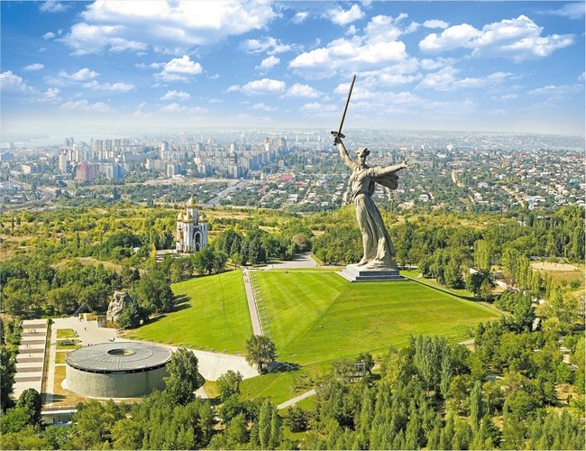
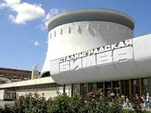
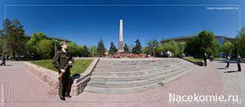
вахта памяти у поста №1 в волгограде
Мамаев курган.
«родина-мать зовёт»
Музей-панорама «сталинградская битва»
Notes:
В память о войне на Мамаевом кургане воздвигнута скульптура Родины-матери. Высоко подняв меч, она зовет к победе над фашистскими войсками. Каждый день очень много людей приходят на Мамаев курган поклониться погибшим солдатам. Путешествуя по Волгограду, гости отправляются в музей-панораму «Сталинградская битва». В помещении музея можно увидеть огромную картину, которая расположена по кругу и рассказывает о великом сражении. Здесь же в музее представлены военные экспонаты: каски немецких солдат, обмундирование советских воинов. Есть в Волгограде и Вечный огонь. После войны здесь организован Пост №1. Здесь несут вахту памяти мальчики и девочки Волгограда. В руках у них боевое оружие тех, кто защищал эту землю.

Slide 26
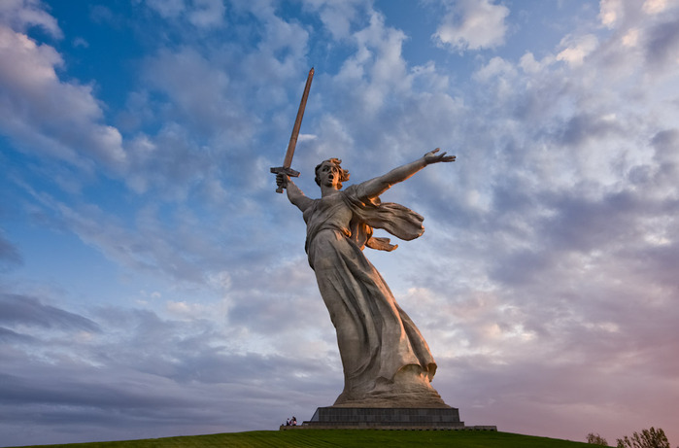
Notes:
На Мамаевом кургане
С первым солнечным лучом
В синем утреннем тумане
Встала женщина с мечом.
Горлова коснулась неба,
Меч задел за облака.
Это явь, не сказка-небыль, Это память на века.
Будто слышится: «Храните
Правду память о борцах!
Это Родина в граните!
Это Родина в сердцах!»

Slide 27
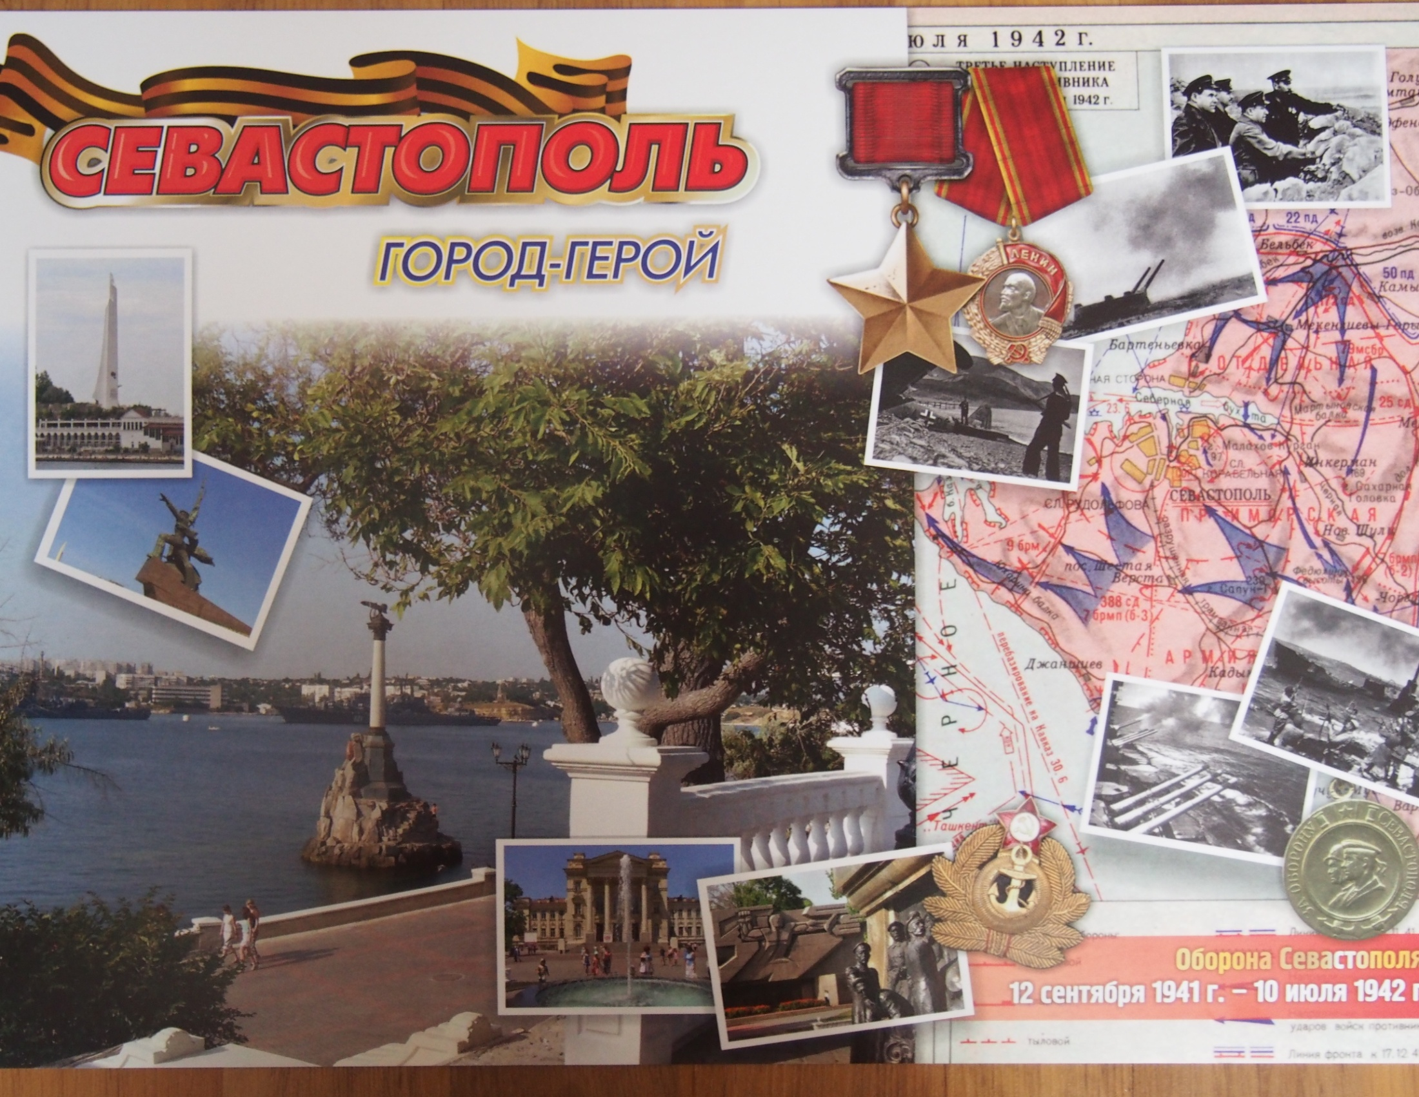
Notes:
Одним из самых стойких городов времен Вов по праву считается город-герой Севастополь. Четыре раза фашисты пытались атаковать город с целью взятия Севастополя. Но наши солдаты, матросы, горожане героически защищали его. Глубоко под землей был построен целый город: госпитали, школы, детские сады. Здесь же на недоступных воздушному противнику заводах и мастерских производили оружие и боевую технику.

Slide 28
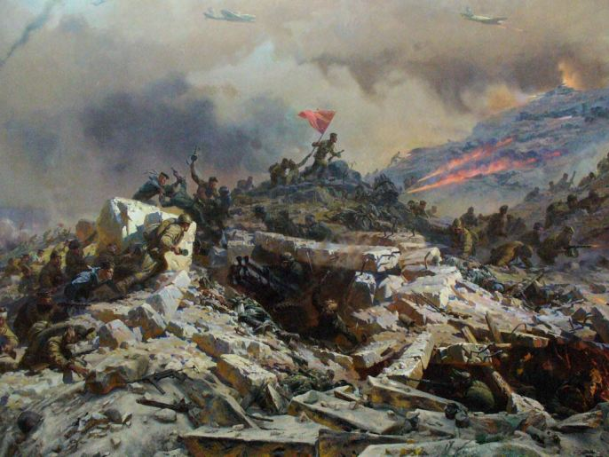
Notes:
Особенно жаркие бои завязались на Сапун-горе.
Город является чемпионом по количеству военных памятников, среди которых

Slide 29
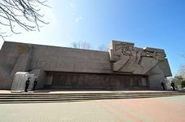
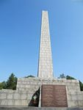
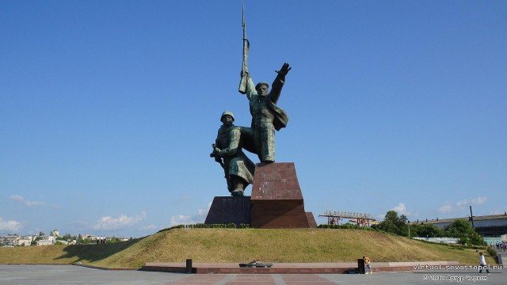
Вечный огонь на сапун-горе
Мемориал обороны Севастополя.
«Матрос и
солдат»
Notes:
Мемориал обороны Севастополя, Памятник защитникам Севастополя, Матрос и Солдат, Вечный огонь на Сапун-горе.
Восстань из пепла, Севастополь,
Герой, прославленный навек!
Твой каждый уцелевший тополь
Взлелеет русский человек.
Израненный, но величавый,
Войдешь ты в летопись веков,
Бессмертный город нашей славы,
Святыня русских моряков.
И наши дети внукам нашим
Расскажут в бухте голубой,
Как гордо ты стоял на страже,
Прикрывши Родину собой.
Мемориал обороны Севастополя, Памятник защитникам Севастополя, Матрос и Солдат, Вечный огонь на Сапун-горе.
Восстань из пепла, Севастополь,
Герой, прославленный навек!
Твой каждый уцелевший тополь
Взлелеет русский человек.
Израненный, но величавый,
Войдешь ты в летопись веков,
Бессмертный город нашей славы,
Святыня русских моряков.
И наши дети внукам нашим
Расскажут в бухте голубой,
Как гордо ты стоял на страже,
Прикрывши Родину собой.

Slide 30
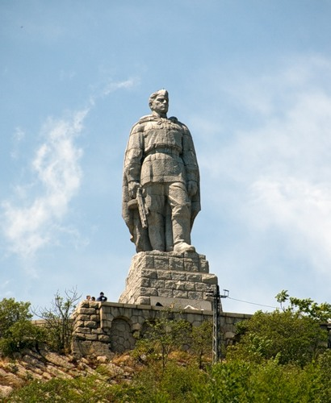
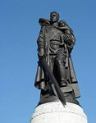
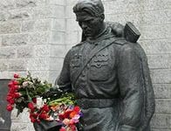
Notes:
Русский солдат. Н. Андриянова.
Бессмертен подвиг русского солдата.
Пройдут века, но подвиг не умрет,
И наша память для него награда,
Которая в сердцах у нас живет.
Солдаты сна и отдыха не знали,
Немало стран пришлось пешком пройти,
Свою родную землю покидали,
Чтоб всю Европу от чумы спасти.
Чтоб не было войны в Европе больше,
И не вернулась к нам она назад,
В Болгарии, Германии и Польше
Остался русский бронзовый солдат.
К его подножью девушки весною
Несут в подарок нежные цветы
За то, что спас нас всех, прикрыв собою,
Хоть жить хотел, как все, как я и ты.
Пусть он стоит, Европу охраняя
От посягательств грозного врага,
Горит огонь, нам всем напоминая
О подвиге его на все века.

Slide 31


Slide 32
